Slide 1
সবাইকে স্বাগতম

Slide 2
শিক্ষক পরিচিতি
পাঠ পরিচিতি
রফিকুল ইসলাম
সহকারি শিক্ষক
রামনগর উচ্চ বিদ্যালয়, কেন্দুয়া, নেত্রকোণা।
৯ম- শ্রেণি
বিষয়: তথ্য ও যোগাযোগ প্রযুক্তি অধ্যায়: ২য়
বিষয় : কম্পিউটার ভাইরাস ও এন্টিভাইরাস
সময় : ৫০ মিনিট
তারিখ : 20.04.2019

Slide 3
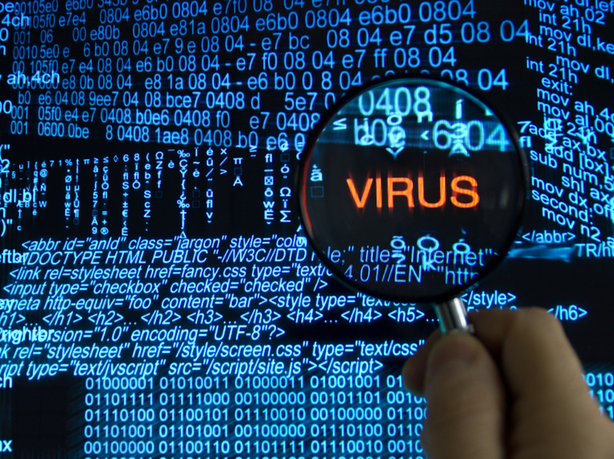

Slide 4
সাধারণত এগুলো ভাইরাসের নাম

Slide 5
আজকের পাঠ
Computer VIRUS & Antivirus
কম্পিউটার ভাইরাস ও এন্টি ভাইরাস

Slide 6
শিখন ফল
এই পাঠ শেষে শিক্ষার্থীরা….
ভাইরাস কি তা বলতে পারবে।
কম্পিউটার ভাইরাস কিভাবে বিস্তার লাভ করে- তা ব্যাখ্যা করতে পারবে।
ভাইরাস কম্পিউটারে কি কি ক্ষতি করতে পারে তা ব্যাখ্যা করতে পারবে ।
কম্পিউটারে এন্ট্রিভাইরাসের গুরুত্ব ব্যাখ্যা করতে পারবে।

Slide 7
VIRUS মানে-
V for Vital
I for Information
R for Resource
U for Under
S for Siege
অর্থাৎ- তথ্যসমূহ দখলে নেওয়া বা ক্ষতি সাধন করা ।

Slide 8
ভাইরাস বলতে বুঝায়-
A computer virus is a malicious program that self-replicates by copying itself to another program. In other words, the computer virus spreads by itself into other executable code or documents.
ভাইরাস এক ধরনের ক্ষতিকারক সফটওয়ার যা তথ্য ও উপাত্তকে আক্রমন করে এবং নিজের সংখ্যা বৃদ্ধি করে। অর্থাৎ- কম্পিউটার ভাইরাস হল এমন একটি ক্ষতিকারক প্রোগ্রামিং যা কম্পিউটারের সংরক্ষিত ‘ফাইল ও ডিষ্ক’ এর অভ্যন্তরীণ পদ্ধতিকে নষ্ট করে দেয়।

Slide 9
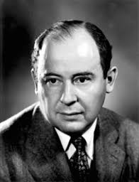
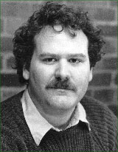
১৯৪৯ সালে কম্পিউটার ভাইরাস প্রোগ্রাম লেখার আগে কম্পিউটার বিজ্ঞানী জন ভন নিউম্যান এ বিষয়ে আলোকপাত করেন । তার ধারণা থেকে ভাইরাস প্রোগ্রামের আর্বিভাব।
১৯৮০ সালে ‘University of new Haven’ –এর অধ্যাপক Fred Cohen ভাইরাস এর নামকরণ করেন

Slide 10
আমরা জানি ভাইরাসমুক্ত রাখতে ডিভাইসে এন্টিসফটওয়‌্যার ব‌্যবহার করতে হয়। এগুলো কি ধরনের সফটওয়্যার ?
এন্টিভাইরাস

Slide 11
যে সকল মাধ‌্যমে সাধারণত ভাইরাস ছড়ায়-
পেনড্রাইভ, সিডি ও ডিভিডি ড্রাইভের মাধ্যমে

Slide 12
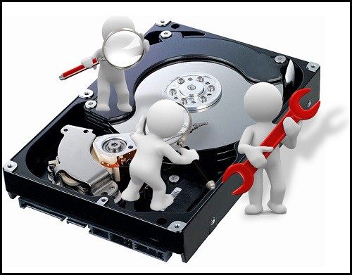
যে সকল মাধ‌্যমে সাধারণত ভাইরাস ছড়ায়-
হার্ড ডিস্ক ড্রাইভের মাধ‌্যমে

Slide 13
একক কাজ
১. ভাইরাস কি?
২. এন্টিভাইরাস কি?
৩. কম্পিউটার ভাইরাস কিভাবে বিস্তার লাভ করে-
তার 3টি কারণ উল্লেখ কর?

Slide 14
কি ধরণের লক্ষণে আমরা ভাইরাস আক্রান্ত হয়েছে বুঝবো-
01. যে কোন প্রোগ্রাম বা ফাইল open করতে স্বাভাবিক সময়ের চেয়ে বেশি সময় লাগছে।
02. মেমোরি কম দেখাচ্ছে ফলে গতি কমে গেছে।
03. কম্পিউটার চালু অবস্থায় চলমান কাজের সাথে সংশ্লিষ্ট নয় এমন কিছু অপ্রত্যাশিত বার্তা প্রদর্শিত হচ্ছে।
04. নতুন প্রোগ্রাম ইনস্টলের ক্ষেত্রে বেশি সময় লাগছে।
05. চলমান কাজের ফাইলগুলো বেশি জায়গা দখল করছে।
06. যন্ত্র চালু করার সময় চালু হতে হতে বন্ধ বা শাট ডাউন হয়ে যাচ্ছে ।
07. ফোল্ডার বিদ্যমান ফাইলগুলোর নাম পরিবর্তন হয়ে গেছে ইত্যাদি।

Slide 15
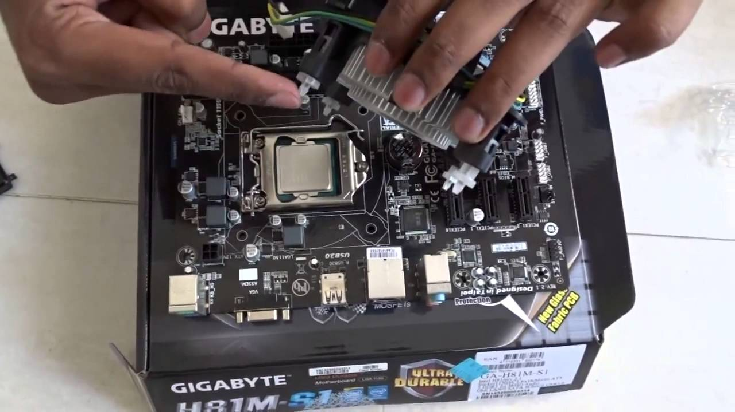
ভাইরাস আমাদের কম্পিউটারের কি কি ক্ষতি করতে পারে-
সিস্টেম ইউনিটের ক্ষতি করতে পারে-
কম্পিউটারের গতি কমে যেতে পারে

Slide 16
জোড়ায় কাজ
ভাইরাস আমাদের কি কি ক্ষতি করতে পারে,
তার একটি তালিকা তৈরী কর।

Slide 17
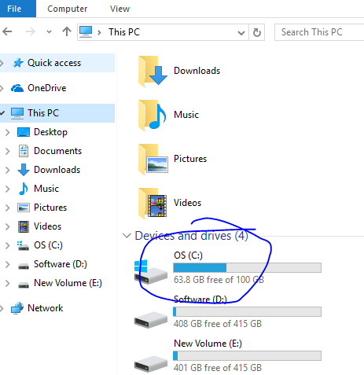
ভাইরাস থেকে মুক্ত থাকতে আমাদের যা করতে হবে-
এন্টিভাইরাসঃ- কম্পিউটারে সর্বদা এন্টিভাইরাস সফটওয়্যার সেট আপ দিতে হবে এবং এন্টিভাইরাস সফটওয়্যারটিকে update করে রাখতে হবে যাতে সতর্ক থাকা সত্ত্বেও যদি কম্পিউটারে ভাইরাস প্রবেশ করে তাহলে সতর্কতামুলক বার্তা প্রদর্শন করে । ফলে নিয়ম অনুযায়ী ভাইরাস ক্লিন করা যাবে ।

Slide 18
ভাইরাস মুক্ত রাখতে আমরা কিছু পদ্ধতি অনুসরন করতে পারি-
1। ব্যবহৃত সিডি , পেনড্রাইভ, মেমোরী কার্ড ইত্যাদি ব্যবহারের পুর্বে স্ক্যান করে নিতে হবে।
২। কপিকৃত ফাইল/ সফটওয়্যার কম্পিউটারে ব্যবহারের আগে ভাইরাস মুক্ত করতে হবে।
৩। ইন্টারনেট থেকে কোন তথ্য/ সফটওয়্যার ডাউনলোড করার সময় সতর্ক থাকতে হবে।
৪। ই-মেইল আদান-প্রদানে সতর্কতা অবলম্বন করা।
৫। গেমস ফাইল ব্যবহারের আগে অবশ্যই ভাইরাস চেক করতে হবে।

Slide 19
দলগত কাজ
এন্টি ভাইরাস সফটওয়্যার ব্যবহারের গুরুত্ব বিশ্লেষণ কর।

Slide 20
মূল্যায়ন
০১। ভাইরাস কি ?
০২। ভাইরাস সাধারনত কিকি ক্ষতি করে ?
০৩। এন্টি ভাইরাস কি ?
০৪। সফটওয়্যার কি ?
০৫। পরিচিত কয়েকটি ভাইরাসের নাম বল।
০৬। কে, কত সালে ভাইরাসের নামকরণ করেন?

Slide 21
বাড়ির কাজ
ভাইরাস ও এন্টিভাইরাস এর মধ্যে 5টি
পার্থক‌্য লিখে আনবে।

